Slide 1

  Chào mừng các em đến với tiết Toán
BÀI 4: HƠN KÉM NHAU BAO NHIÊU
(Tiết 2)
Giáo viên: Nguyễn Thị Minh Ảnh

Slide 2


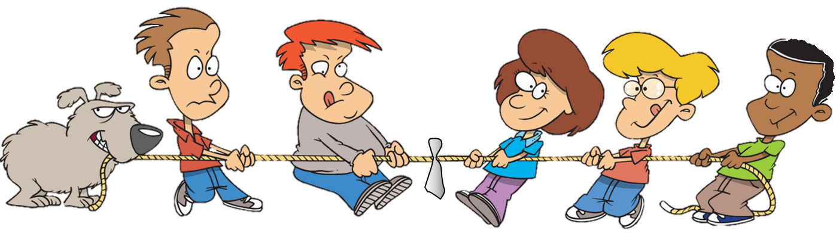
Trò Chơi Kéo Co

Slide 3
Cách chơi
Các em học sinh sẽ trả lời câu hỏi để giúp đội mình kéo thắng đội bạn. Mỗi câu trả lời đúng trong thời gian quy định sẽ giúp đội mình thắng 1 hiệp.
Trường hợp cả hai đội không trả lời đúng sẽ coi như hòa. Hiệp đó không tính vào số hiệp thắng.
Kết thúc trò chơi đội nào có số hiệp thắng nhiều hơn (tương đương với trả lời đúng nhiều câu hỏi hơn) sẽ là đội chiến thắng.

Slide 4


Câu hỏi
15
14
13
12
11
10
9
8
7
6
5
4
3
2
1
0
22 + 35 = ?
Đáp án: 47

Slide 5
Câu hỏi
15
14
13
12
11
10
9
8
7
6
5
4
3
2
1
0
81 + 15 =?
Đáp án: 96

Slide 6
Câu hỏi
15
14
13
12
11
10
9
8
7
6
5
4
3
2
1
0
45 - 11 = ?
Đáp án: 34

Slide 7
Tiết 2:
Luyện tập

Slide 8

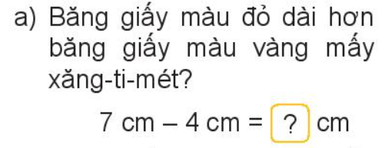
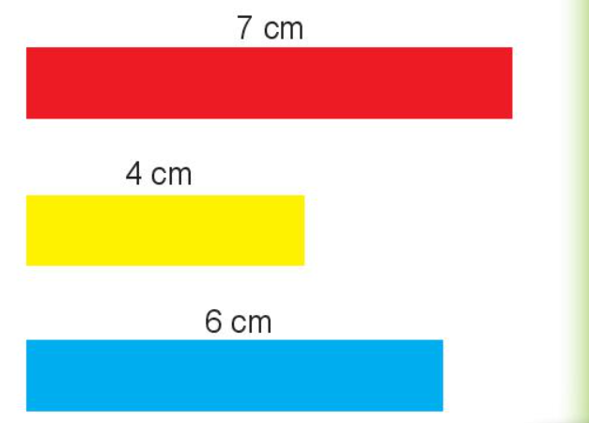
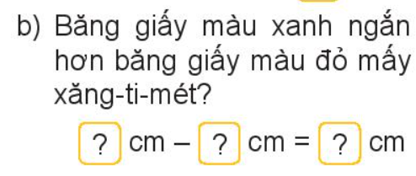
3
7
6
1

Slide 9

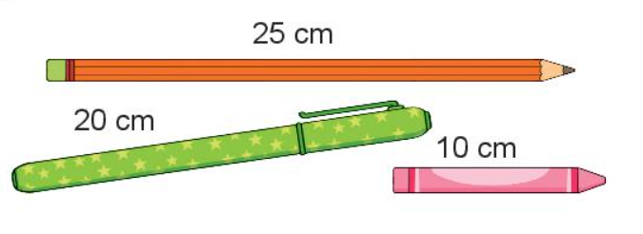
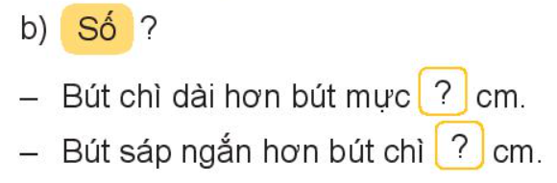
Bút màu hồng ngắn nhất
5
15

Slide 10

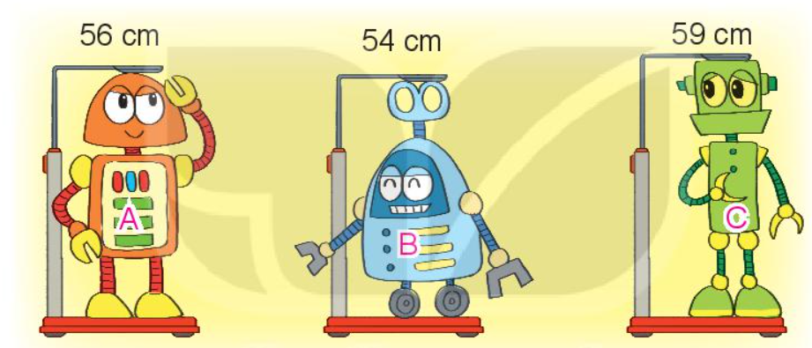
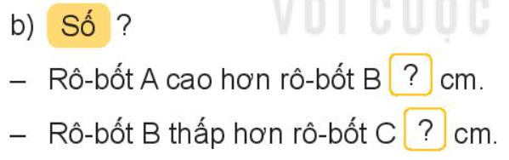
a. Rô-bốt nào cao nhất?
Rô-bốt C
2
5

Slide 11
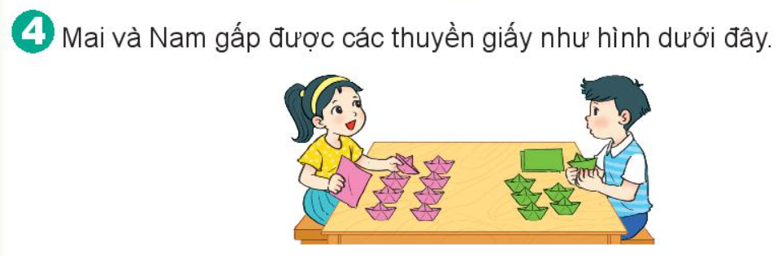
a. Mai gấp được hơn Nam mấy cái thuyền?
8 - 5 = 3 (cái)
b. Nam gấp được kém Mai mấy cái thuyền?
8 - 5 = 3 (cái)

Slide 12



VẬN DỤNG
TRẢI NGHIỆM

Slide 13

CHÀO TẠM BIỆT

